Slide 1

Flutter基础组件
在实际开发中，我们都会遇到比较复杂的设计页面，为了完成某个页面我们需要组装许多个简单组件来实现，这里我们以Material风格来简单介绍

Slide 2
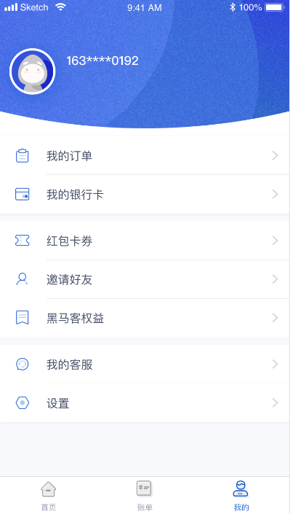
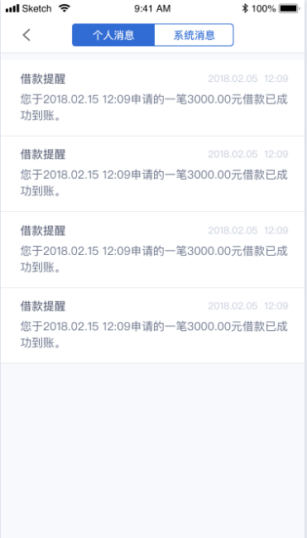

Slide 3
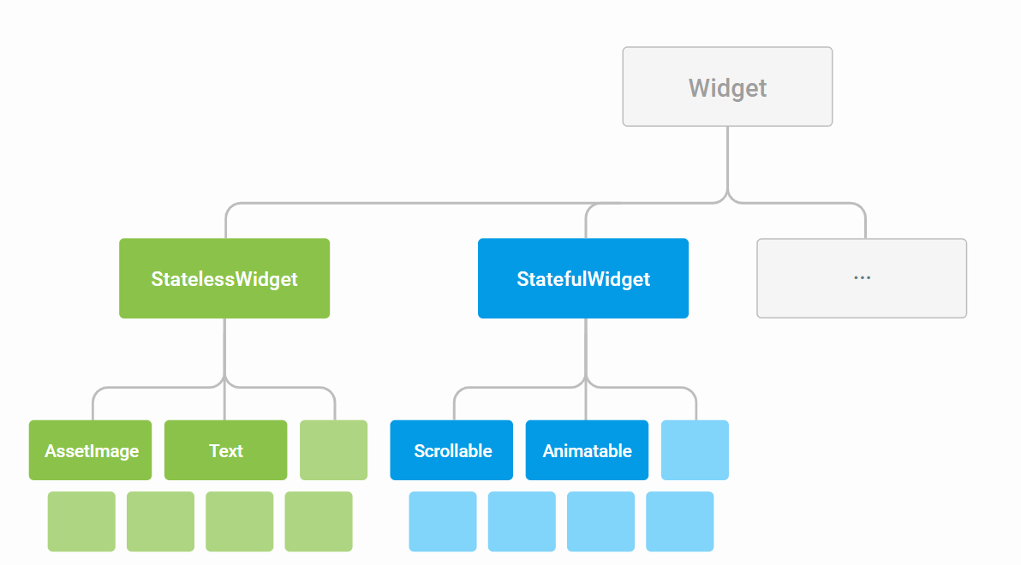
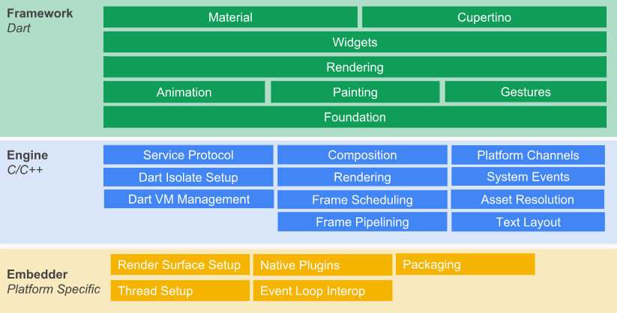
Flutter移动端框架是一个分层的结构，每个层都建立在前一层之上

Slide 4
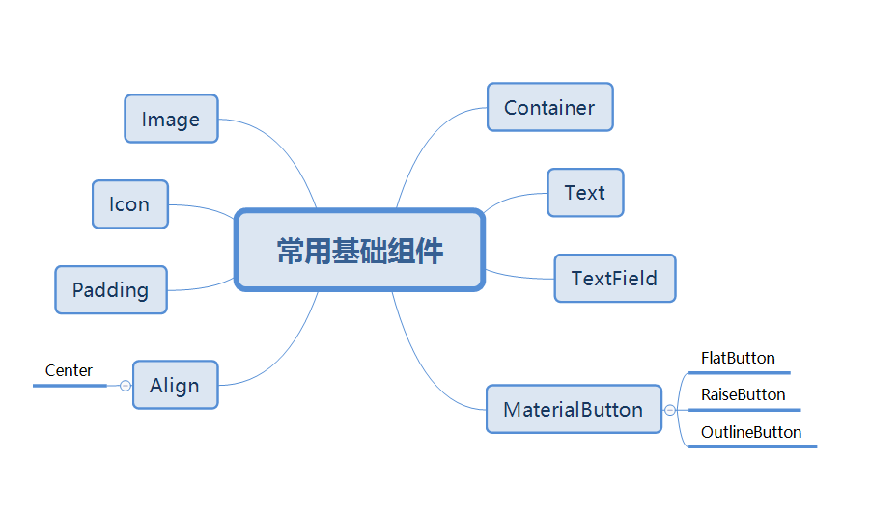
上述为部分常用基础组件，熟练掌握以上组件对我们后续的界面布局能力非常关键

Slide 5
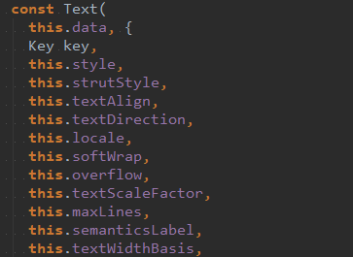
基础组件-01-Text
说明：Text组件是Flutter中最基础也是使用频率最高的组件之一
使用情景：在需要显示文字的任何地方均可使用
简单使用样例：
所有可用属性：

Slide 6

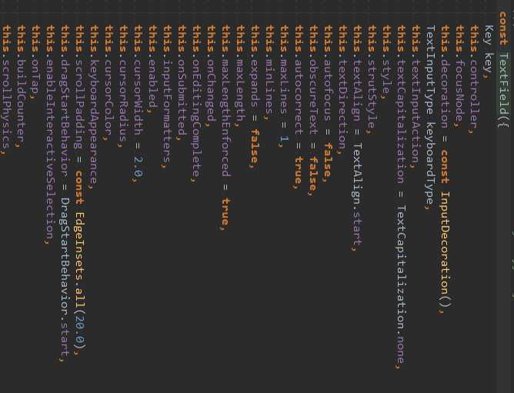
基础组件-02-TextField
说明：TextField组件是用户接收用户输入的表单组件
使用情景：在需要用户输入信息的地方使用，比如登陆，注册，输入验证码等
简单使用样例：
所有可用属性：

Slide 7

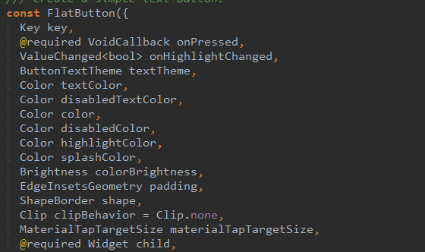
基础组件-03-几种“button”
FlatButton
RaiseButton
OutlineButton
说明：几种按钮组件都是我们会经常使用到的，这里是Material风格的
使用情景：在各种信息编辑的底部按钮，比如提交，下一步，确定等
简单使用样例：
FlatButton所有可用属性：

Slide 8

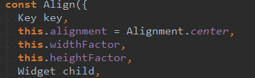
基础组件-04-Align
说明：Align主要作用是用于在可用空间内进行位置安排的组件
使用情景：我们需要特定的位置显示特定的组件，一个只放置在右侧的文本
简单使用样例：
所有可用属性：

Slide 9


基础组件-05-Padding
说明：Padding用于在给特定的子组件，在各个方向添加内边距
使用情景：有时候我们需要控制边距，但是又不想使用冗余的其他组件来完成，这个时候就可以使用Padding来解决，简单快捷
简单使用样例：
所有可用属性：

Slide 10
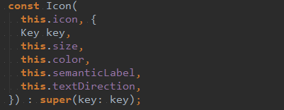
基础组件-06-Icon
说明：Icon是用来显示小图标的组件，系统内置很多小图标
使用情景：设计中有些小图标，比如箭头或者默认头像，都可以使用icon来完成
简单使用样例：
所有可用属性：

Slide 11
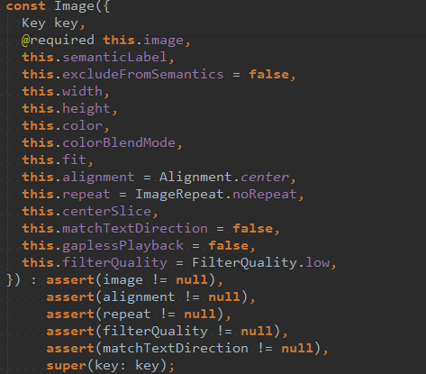
基础组件-07-Image
说明：image在flutter中是用来显示图片资源的，包括本地和网络图片
使用情景：需要显示图片的任何地方
简单使用样例：
所有可用属性：

Slide 12

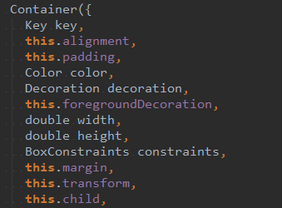
基础组件-08-Container
说明：Container是flutter中功能最全的组件，可以达到任何你想要的效果，比如添加背景图，圆角等效果
使用情景：需要固定宽高又需要背景图，背景色，圆角等效果的时使用，当然也可以使用其他简单组建组装
简单使用样例：
所有可用属性：

Slide 13

flutter中组件类型有哪几种？
StatelessWidget
StatefulWidget
flutter架构是怎样的？
flutter是分层架构，从上到下分别是：framework层，engine层，embedder层
flutter中有哪些常用基础组件？
Text,TextField,FlatButton,RaiseButton,OutlineButton,Align,Padding,Icon,Image,Container，eg...
flutter框架内，有哪几种预置风格？
有两种预置风格，分别为：Material和Cupertino风格，material是安卓系统的设计风格，而cupertino则是ios系统的设计风格

